Slide 1
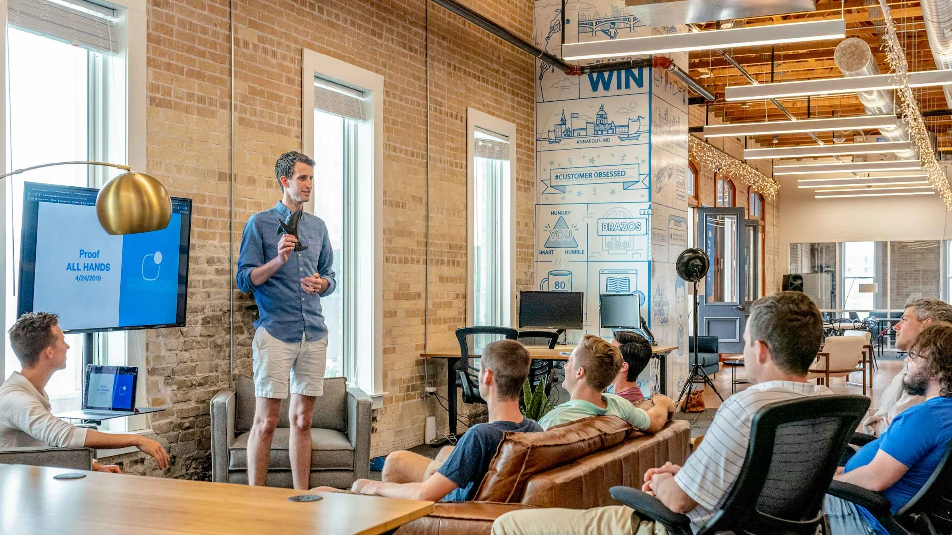
Pharma Uno Akademie: Speed Dating Event
Die Pharma Uno Akademie veranstaltet ein innovatives Speed Dating Event, das junge Produktmanager und Agenturen im Pharmabereich zusammenbringt. Ziel ist es, gezielte Partnerschaften zu initiieren, Netzwerke aufzubauen und praktische Einblicke in die Zusammenarbeit zu gewinnen. Dieser Leitfaden beschreibt den Ablauf, die Vorbereitung für Teilnehmer und Agenturen sowie die Nachbereitung des Events, um allen Beteiligten ein erfolgreiches und gewinnbringendes Erlebnis zu ermöglichen.
by Henrike Melmert
HM

Slide 2
Ziele und Vorteile des Speed Dating Events
Netzwerkaufbau
Partnerschaften initiieren
Schaffung einer Plattform für junge Produktmanager, um wertvolle Kontakte in der Pharmabranche zu knüpfen.
Ermöglichung gezielter Zusammenarbeit zwischen Produktmanagern und spezialisierten Agenturen.
Praxiseinblicke gewinnen
Innovation fördern
Vermittlung praktischer Erfahrungen in der Agenturzusammenarbeit für Nachwuchskräfte.
Inspiration für neue Marketingansätze und technische Lösungen im Pharmabereich.
Durch dieses Format werden effizient Synergien geschaffen und der Wissenstransfer in der Branche gefördert.

Slide 3
Ablauf des Speed Dating Events
1
Begrüßung und Einführung (15 Minuten)
Vorstellung der Agenturen und Produktmanager. Erläuterung des Ablaufs und der Ziele des Speed Datings.
2
Speed-Runden (5-10 Minuten pro Runde)
Produktmanager werden jeweils mit einer Agentur zusammengeschaltet. Nach Ablauf der Zeit erfolgt ein Signal zum Wechsel in den nächsten Raum.
3
Nachbereitung und Feedback (30 Minuten)
Teilnehmer teilen ihre Eindrücke, diskutieren Lerneffekte und bewerten interessante Agenturen sowie Herausforderungen.
Dieser strukturierte Ablauf gewährleistet einen effizienten und zielgerichteten Austausch zwischen allen Beteiligten.

Slide 4
Vorbereitung für Produktmanager
Pitch vorbereiten
Fragen formulieren
Erstellen Sie einen prägnanten, maximal 2-minütigen Pitch, der Ihre aktuellen Projekte, Herausforderungen und Bedürfnisse beschreibt. Fokussieren Sie sich auf die wichtigsten Punkte und üben Sie den Vortrag, um ihn flüssig präsentieren zu können.
Bereiten Sie 3-5 konkrete Fragen an die Agenturen vor. Beispiele:
Welche Erfahrungen hat die Agentur im Bereich Pharma-Marketing?
Wie sieht die typische Zusammenarbeit mit Kunden aus?
Welche innovativen Kampagnen wurden kürzlich erfolgreich umgesetzt?

Slide 5
Vorbereitung für Agenturen
Agenturprofil erstellen
Beispielprojekte vorbereiten
Erstellen Sie eine Kurzpräsentation Ihrer Agentur, die Kernkompetenzen, Erfahrungen im Pharmabereich und erfolgreiche Projekte hervorhebt.
Wählen Sie 2-3 relevante Fallstudien aus, die Ihre Expertise im Pharma-Marketing demonstrieren. Bereiten Sie diese visuell ansprechend auf.
Gesprächsleitfaden entwickeln
Technische Vorbereitung
Erstellen Sie einen strukturierten Leitfaden für die Gespräche, um sicherzustellen, dass Sie alle wichtigen Punkte ansprechen und die Zeit effizient nutzen.
Stellen Sie sicher, dass Ihre Präsentationsmaterialien und technische Ausrüstung für das virtuelle Format optimiert sind.

Slide 6
Tipps für erfolgreiche Speed-Dating-Gespräche
Aktives Zuhören
Zeitmanagement
Authentizität
Notizen machen
Konzentrieren Sie sich auf Ihren Gesprächspartner und stellen Sie gezielte Rückfragen, um echtes Interesse zu zeigen und wertvolle Informationen zu gewinnen.
Halten Sie sich an die vorgegebene Zeit. Priorisieren Sie Ihre wichtigsten Punkte und Fragen, um das Gespräch effizient zu gestalten.
Bleiben Sie authentisch und offen. Ehrlichkeit über Ihre Bedürfnisse und Herausforderungen kann zu wertvolleren Verbindungen führen.
Machen Sie sich kurze Notizen zu wichtigen Punkten und Eindrücken. Dies hilft Ihnen bei der späteren Nachbereitung und Kontaktaufnahme.

Slide 7
Nachbereitung des Events
1
2
3
4
Reflexion
Follow-up
Netzwerkpflege
Feedback
Nehmen Sie sich Zeit, um Ihre Eindrücke und Erkenntnisse aus den Gesprächen zu reflektieren. Welche Agenturen oder Produktmanager haben Sie besonders interessiert?
Kontaktieren Sie interessante Gesprächspartner zeitnah nach dem Event. Beziehen Sie sich auf konkrete Gesprächspunkte und schlagen Sie nächste Schritte vor.
Nutzen Sie professionelle Netzwerke wie LinkedIn, um mit Ihren neuen Kontakten in Verbindung zu bleiben und Ihr Netzwerk auszubauen.
Geben Sie den Organisatoren Feedback zum Event. Ihre Erfahrungen helfen bei der Optimierung zukünftiger Veranstaltungen.

Slide 8
Ausblick und Fazit
Das Speed Dating Event der Pharma Uno Akademie bietet eine einzigartige Plattform für junge Produktmanager und Agenturen, um wertvolle Kontakte zu knüpfen und die Zusammenarbeit in der Pharmabranche zu fördern. Durch die gezielte Vorbereitung und aktive Teilnahme können alle Beteiligten maximal von dieser Veranstaltung profitieren.
Networking ist nicht nur eine Investition in Ihre Karriere, sondern auch in die Zukunft der Pharmabranche. Nutzen Sie diese Chance, um Innovationen voranzutreiben und langfristige Partnerschaften aufzubauen.
Mit den gewonnenen Erkenntnissen und Kontakten sind Sie bestens gerüstet, um zukünftige Herausforderungen im Pharma-Marketing erfolgreich zu meistern. Bleiben Sie offen für neue Ideen, pflegen Sie Ihr Netzwerk kontinuierlich und nutzen Sie die Synergien, die sich aus dieser Veranstaltung ergeben, um Ihre Projekte und Ihre Karriere voranzutreiben.

